Slide 1


基于Scratch的传感器板编程

Slide 2

在Scratch中使用LED
---防火小卫士
3

Slide 3


目录
CONTENTS
1.情景描述
2.指令学习
3.脚本设计
4.拓展思考

Slide 4

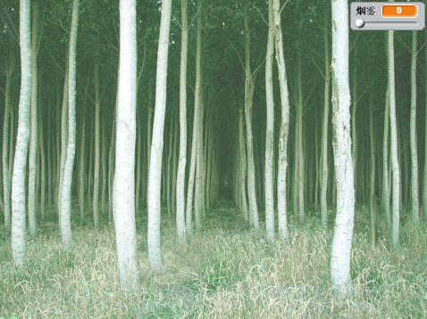
01
情景描述
森林之王——老虎因有事要外出，它请聪明能干的小猫暂时看守几天森林。天气渐热，正值森林火灾高发时期。为了更好地做好火灾防护工作，本课我们将通过Scratch设计一个程序，用传感器板上的LED做火灾预警，帮助小猫保卫森林。

Slide 5
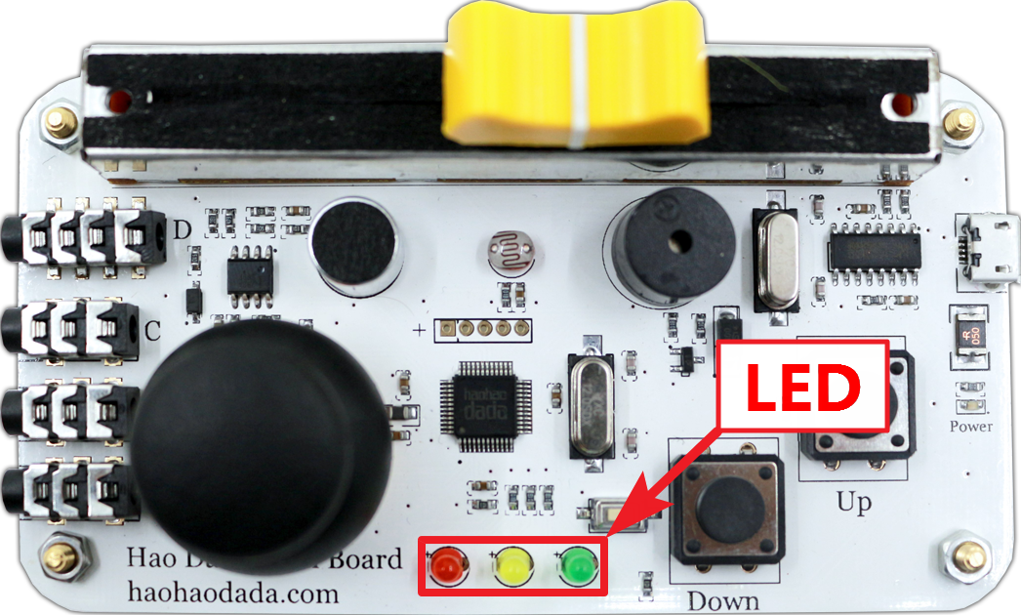
01
情景描述
本课模拟森林里的烟雾浓度，作为火灾预警的依据。如果没有烟雾，绿色LED亮，表示森林安全；如果有烟雾但还在安全范围内，黄色LED亮，提示森林存在安全隐患；如果烟雾超过一定范围，即将引发火灾，红色LED亮，提示森林存在危险。
在好好搭搭传感器板上的LED灯位置指示

Slide 6
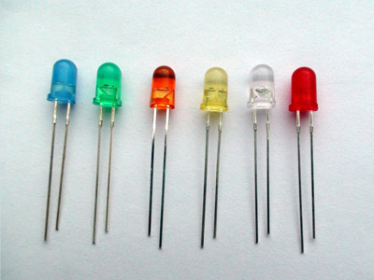
02
创意构思
LED的中文名称叫做“发光二极管”。它可以把电能转化成光能，在电子电路或者仪器设备中经常作为指示灯使用，也可以用于显示文字或者数字。

Slide 7
02
创意构思
设置绿色LED的亮灭，取值范围为（0，1）。当参数值为“0”时，绿色LED灭；参数值为“1”时，绿色LED亮。

Slide 8
02
创意构思
设置黄色LED的亮灭，取值范围为（0，1）。当参数值为“0”时，黄色LED灭；参数值为“1”时，黄色LED亮。

Slide 9
02
创意构思
设置红色LED的亮度，取值范围为（0-100）。与绿色、黄色LED不同，红色LED除了参数值为“0”时不亮以外，还可以设置亮度；参数值越大，亮度越高，参数值为“100”时，LED最亮。

Slide 10
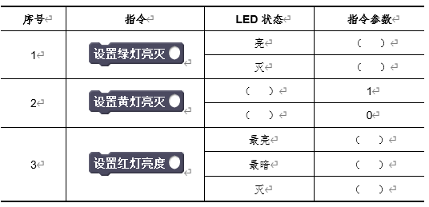
试一试
连接传感器板，分别使用以下三个指令，尝试设置不同的参数，通过观察，完成下列表格，思考不同的参数与LED灯状态之间的关系。

Slide 11
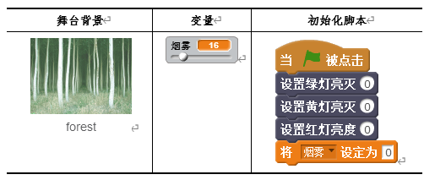
03
脚本设计-第一步：设置舞台背景与初始化
添加舞台背景、新建变量“烟雾”，编写初始化脚本

Slide 12
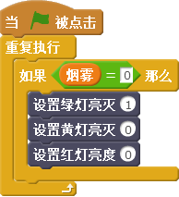
03
脚本设计-第二步：用绿色LED灯表示没有烟雾

Slide 13
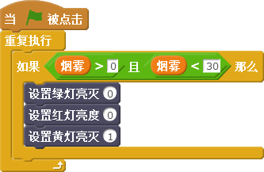
03
脚本设计-第三步：用黄色LED灯表示有烟雾但在安全范围内

Slide 14
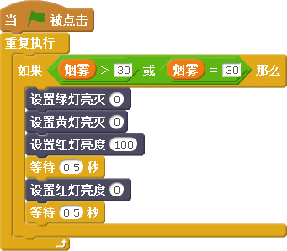
03
脚本设计-第四步：用红色LED表示烟雾超出安全范围

Slide 15
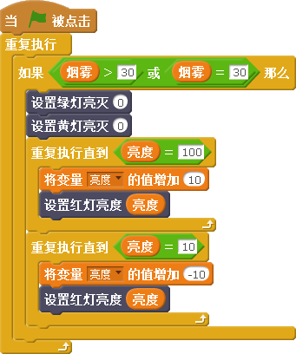
03
脚本设计-第五步：用红色LED表示烟雾超出安全范围

Slide 16
04
拓展思考
请结合上节课学习的内容，使用传感器板上的按键控制LED。

Slide 17


感谢收看

